Slide 1
Měření výkonu knihoven a jeho využití při zkvalitňování služeb
Martin Krčál
VIKBB42 Knihovnické procesy a služby
Brno, 6. března 2019

Slide 2
Možnosti měření výkonu
standardy kvality
benchmarking
výzkumy v rámci designu služeb
uživatelské testování
ekonomické analýzy
např. ROI
...

Slide 3
Standardy kvality
IFLA
přeloženo do 13-ti jazyků (i CZ)
národní
některé státy USA, GB (Cilip), ŠPA
české veřejné knihovny
MK ČR + vyhodnocení standardů
standard vydán i knižně NK ČR
Standard pro dobrou knihovnu (2012)

Slide 4
Cíle standardů kvality
definovat minimální úroveň služeb pro daný typ knihovny
délka provozní doby
velikost fondu
minimální přírůstek
množství financí
...

Slide 5
Benchmarking
proces měření vlastních služeb a jejich porovnávání za účelem jejich zlepšení
vznik v komerčním prostředí
80. léta, Xerox
v knihovnách se obvykle využívá pro jednání se zřizovatelem o rozpočtu

Slide 6
Jak benchmarking funguje
co děláme, jak to děláme, je to efektivní???
co dělají jiní, jak to dělají, je to efektivnější???
benchmarking
= učení se od sebe
= učení se od jiných

Slide 7
Benchmarking
Zdroj: Vít Richter. Benchmarking: prezentace v MZK, 2014.

Slide 8
Benchmarking v ČR
veřejné knihovny
NK ČR (Richter) + NIPOS
zapojeno 277 knihoven z ČR a SR
analytický nástroj:
www.benchmarking.cz

Slide 9
Parametry a indikátory
1 | KF/1000 obyv.
2 | % obnovy KF
3 | Přírůstek/1000 obyv.
4 | Periodika/1000 obyv.
5 | Internet/1000 obyv.
6 | Plocha/1000 obyv.
7 | Stud.míst./1000 obyv.
8 | Úvazky/1000 obyv.
9 | Úvazky/1000 čten.
10 | Úvazky/1000 návšť.
11 | roční provoz. doba/1000 obyv.
12 | % roč. provoz. doby/prac. fond zam.
13 | Provozní doba
14 | %výdajů/rozp. města
15 | % obsl. popul.
16 | % mládeže
17 | Návštěvy/obyv.
18 | Virtual. navšťěvy/obyv.
19 | % návštěv internet
20 | Výpůjčky/čtenář
21 | Obrat KF
22 | Kult. a vzděl. akce/1000 obyv.
23 | Inter. služby
24 | Provoz. nákl/1000 obyv.
25 | Náklady KF/obyv.
26 | Náklady EIZ/obyv.
27 | Náklady KF/výpůjčky
28 | %provoz.nákl.
29 | % nákladů na KF
30 | % osobních nákl.
31 | % získaných dotací
32 | % vlast. příjmů
Zdroj: Vít Richter. Benchmarking: prezentace v MZK, 2014.

Slide 10
Benchmarking v zahraničí
Německo – skončil k 12/2015
BIX
přes 2000 knihoven (stř. evropa)
zapojeny také české knihovny (KUK)
pro veřejné i akademické knihovny
USA + svět
LIBQUAL+
vzniklo v roce 1999
zapojeno přes 1200 knihoven z celého světa, zejména akademické

Slide 11
Nástroje
výzkumný seminář – podzim 2015
přehled existujících řešení
různé přístupy
veřejné x neveřejné
placené x zdarma
...
přechod na pokročilejší analytiku

Slide 12
Problémy benchmarkingu
špatně zadané údaje
záměrné, omylem
nejednotnost metrik
jak počítat akce, počet návštěvníků
nepokrývá celé spektrum služeb
vysoká cena za využití zahraničních systémů
kvantitativní metoda

Slide 13
Kvantita vs. kvalita
co na to uživatelé?
knihovna s dobrými výsledky a se špatným hodnocením od uživatelů
nutnost provádět také kvalitativní výzkumy

Slide 14
Výzkumy služeb
výzkumy.knihovna.cz
CIDES – Centrum pro inovace a design služeb
Mys3 – mystery shopping v knihovnách (APLS)

Slide 15
Akademické knihovny
roční výkaz
dříve pro MK ČR, nyní sbírá AKVŠ
systém pro srovnávání
2015-2017
diskuze nad parametry z RV
návrh nových indikátorů
skupina pro statistiky
doplnění kvalitativních výzkumů

Slide 16
Library advocacy

Slide 17
Svět se mění
digitální obsah
internet
sociální sítě

Slide 18
Svět se mění

Slide 19
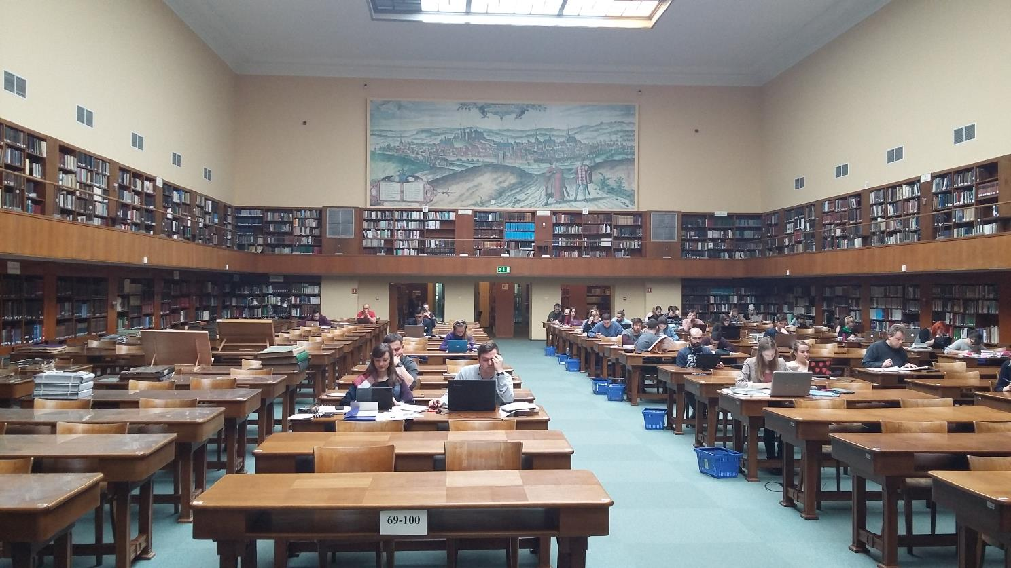
...a knihovny s ním???

Slide 20
Základní otázky
Jsou knihovny ještě potřeba?
Plní tu roli, jakou od nich společnost očekává?

Slide 21
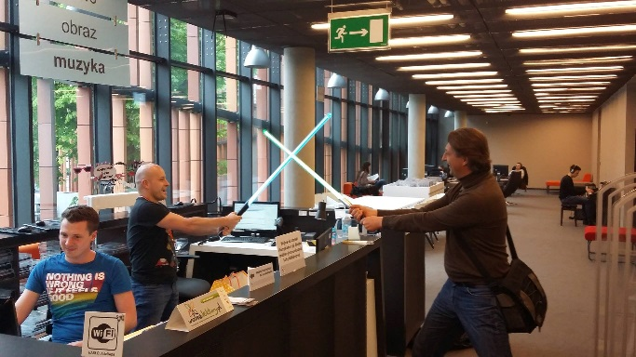
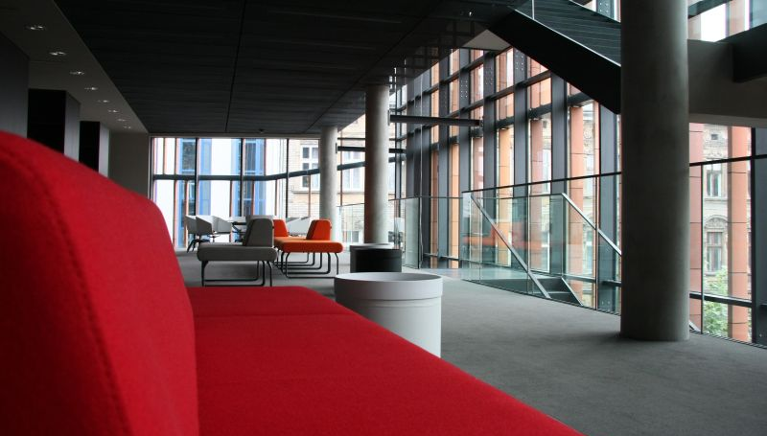
Nastal čas se změnit?

Slide 22
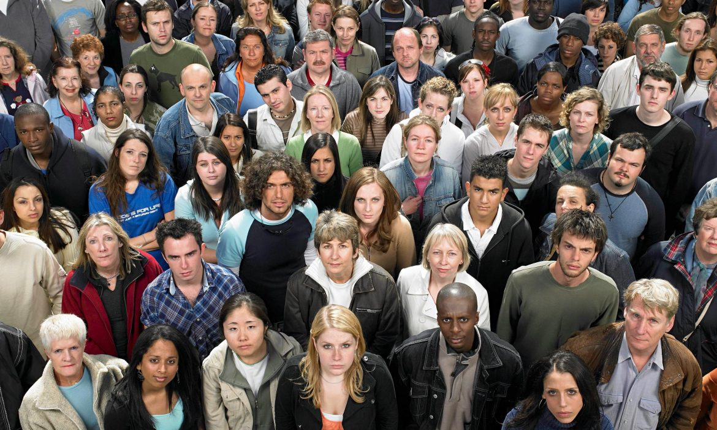
Knihovny se mění!!! Ale vědí to oni?

Slide 23
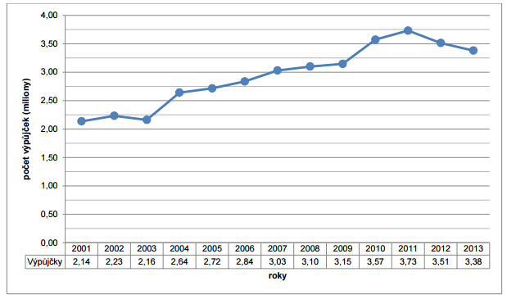
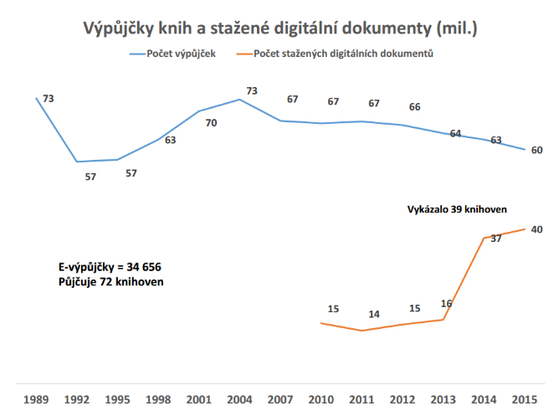
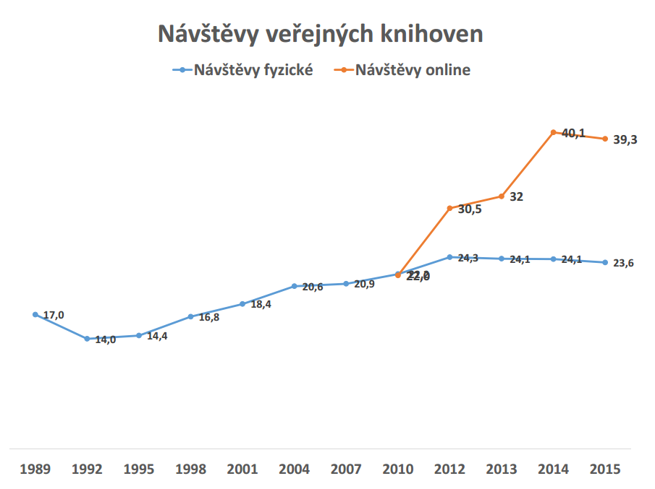
Statistika nuda je...
Akademické knihovny
Zdroj: J. Fryš, 2015
Zdroj: V. Richter, 2016

Slide 24
Další proč?
Proč k nám uživatelé přestávají chodit?
Proč uživatelé neví, co knihovna dělá?
Proč nám zřizovatelé stále krátí rozpočty?

Slide 25
Protože o nás málo ví!

Slide 26
Protože málo vysvětlujeme, co děláme!

Slide 27
Základní otázky služeb
komu?
co?
kdy?
jak?
proč?

Slide 28
Co je knihovní advokacie?
propagace + PR + lobbování

Slide 29
Propagace
marketing knihovny
definování cílové skupiny
formy propagace
tradiční vs. netradiční
vyhodnocovat kampaně

Slide 30
Public relation
knihovna o sobě musí mluvit
komunikace
dlouhodobá strategie

Slide 31
Lobbování
budování vztahů
osobní vazby
prosazování vlastních potřeb
umění se správně a ve správnou chvíli prezentovat

Slide 32
Knihovní „advokáti“
vedení
uživatelé
přátelé knihovny
knihovníci

Slide 33
Co je k tomu potřeba
akční plán/strategie
definování cílů, identifikace problémů, vytvoření komunikačního plánu, monitoring, evaluace výsledků a jejich prezentace
schopní lidé
schopnost vysvětlovat ven i dovnitř instituce
hledání partnerů
ne všechno zvládneme sami

Slide 34
Základ = kvalitní služba
...a jak poznám, že je kvalitní???

Slide 35
Evidence based librarianship

Slide 36
Co je tedy EBL?
koncept převzatý z medicíny
cílem zlepšit knihovnickou profesi, její procesy a služby
neustálé hledání nejlepšího řešení
na základě důkazů
důležitá znalost uživatelů a jejich potřeb
uživatelské výzkumy, statistiky, datamining
rychlá implementace do praxe
průběžná realizace

Slide 37
Úrovně advokacie
Mezinárodní - celosvětově
Národní – v rámci státu (NKP)
Regionální – v rámci regionu (pověřené knihovny)
Lokální – v okolí knihovny (např. školy)
Vnitřní – dovnitř knihovny

Slide 38
Co zní lépe?
Knihovna realizuje kurzy informační gramotnosti pro základní.
Kurzů knihovny se v roce 2015 zúčastnilo 3000 dětí.
250/měsíc, 8 dětí/den

Slide 39
Publikace o knihovní advokacii
MEROLA, Marci (ed.). Library Advocate’s Handbook [online]. 3rd ed. American Library Association, c2008 [cit. 2016-06-03]. Dostupné z: http://www.ala.org/offices/ola/libraryadvocateshandbook

Slide 40
Literatura k tématu
STEJSKAL, Jan a kol. Měření hodnoty veřejných služeb (na příkladu veřejných knihoven). Praha: Wolters Kluwer ČR, 2013. ISBN 978-80-7478-412-5.
ŘEHÁK, Tomáš a kol. Neocenitelné služby knihovny a jak je ocenit. Praha: Wolters Kluwer ČR, 2013. ISBN 978-80-7478-413-2.
KOONTZ, Christie a Barbara GUBBIN. Směrnice IFLA: služby veřejných knihoven. 2., zcela přeprac. vyd. Praha: Národní knihovna ČR, 2012. ISBN 078-80-7050-612-7.
RICHTER, Vít. Benchmarking knihoven 2014: velké opakování [PPT prezentace]. Brno, 24. 3. 2014. Prezentace je dostupná účastníkům semináře konaného v MZK v Brně.
HEANEY, Michael. Library Statistics for the 21st Century World. München: K.G. Saur, 2009. Dostupné také z: http://www.ifla.org/publications/ifla-publications-series-138
Statistics and Evaluation Section. IFLA [online]. IFLA, 2014 [cit.: 2014-03-31]. Dostupné z: http://www.ifla.org/publications/ifla-publications-series-138
popularizační články od Z. Dohnálkové, V. Richtera, T. Řeháka

Slide 41
Diplomové práce na KISKu
KALÍŠEK, Petr. Měření a řízení výkonu v knihovnách MU [online]. Brno, 2015 [cit. 2016-03-30]. Dostupné z: http://theses.cz/id/l2o04e/. Bakalářská práce.
FRYŠ, Jakub. Analýza ročních výkazů českých akademických knihoven od roku 2001 [online]. Brno, 2015 [cit. 2016-03-30]. Dostupné z: http://theses.cz/id/wxcjko/. Bakalářská práce.
KAPOUNOVÁ, Kateřina. Analýza projektu Benchmarking knihoven. Brno: Masarykova univerzita, Filozofická fakulta, Ústav české literatury a knihovnictví, Kabinet informačních studií a knihovnictví, 2011. 106 s. Vedoucí diplomové práce PhDr. Ladislava Suchá.
JANKŮ, Monika. ROI knihoven. Brno: Masarykova univerzita. Filozofická fakulta. Katedra informačních studií a knihovnictví, 2011. 42 s. Vedoucí bakalářské práce PhDr. Ladislava Suchá.
JURÁKOVÁ, Veronika. Výzkumy v knihovnách: současný stav realizace výzkumů v českých knihovnách a projekt Výzkumy.knihovna.cz. Brno: Masarykova univerzita. Filozofická fakulta. Katedra informačních studií a knihovnictví, 2013. 105 s. Vedoucí diplomové práce PhDr. Ladislava Zbiejczuk Suchá.
o knihovní advokacii píše aktuálně Marika Hrubá
analytiku řeší např. Martina Růžičková

Slide 42
Závěr
Děkuji Vám za pozornost
Martin Krčál
krcal@phil.muni.cz

